Slide 1
🧟📝Bitácora:
Kits para el fin del mundo
Alán Tapia Parada A00227840

Slide 2
Nombre de tu compañera: Karla Arriaga
Platica con tu compañero o compañera y toma nota de todo lo que puedas. Escribe aquí lo que aprendas para no olvidarlo.
Algunas preguntas de apoyo:
¿Qué constituye un día perfecto para tí? Estar con tu familia y amigos. Tener un día productivo y comerme un snack.
¿Qué aspecto de tu vida te considerarías más agradecido de tener? A mi familia y unos snacks.
Si pudieras despertar mañana habiendo ganado una cualidad o habilidad... ¿que sería? Ser experta en defensa personal.
Conversación

Slide 3
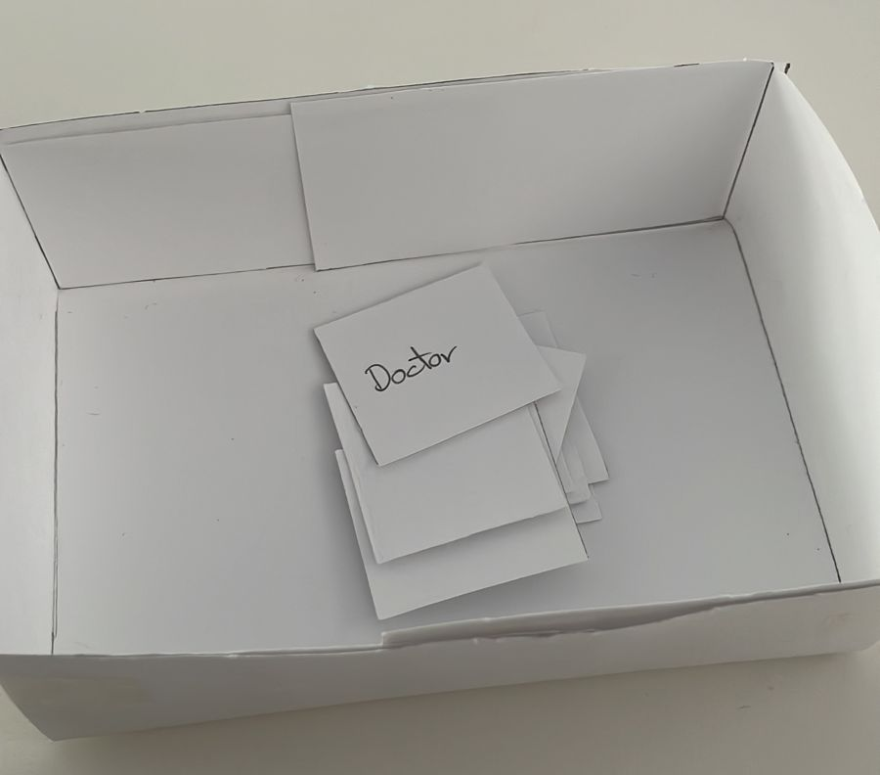
Coloca aquí tu dibujo con palitos y bolitas.
Tu idea en una servilleta

Slide 4
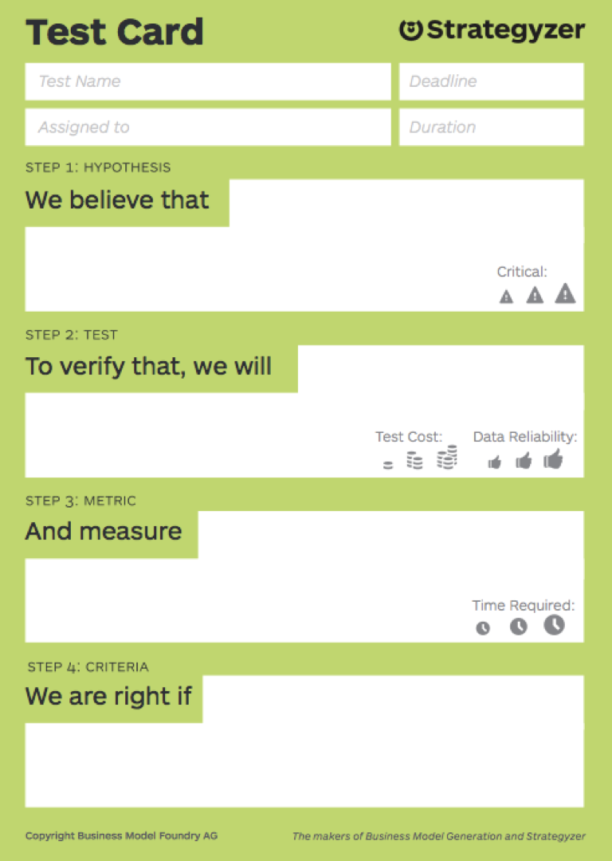
Aprende de tu compañer_:
Muestra tu dibujo. Toma nota y, al concluir llena la tarjeta de aprendizaje.
Kit de superviviencia
Karla Arriaga
Que un doctor es suficiente para sobrevivir una apocalipsis de enfermedad.
Vamos a ver las necesidades básicas del ser humano.
Si pueden ser solucionadas por únicamente un doctor.
Si un doctor puede solucionar todas las necesidades básicas de un humano.
Retroalimentación de tu idea en una servilleta

Slide 5
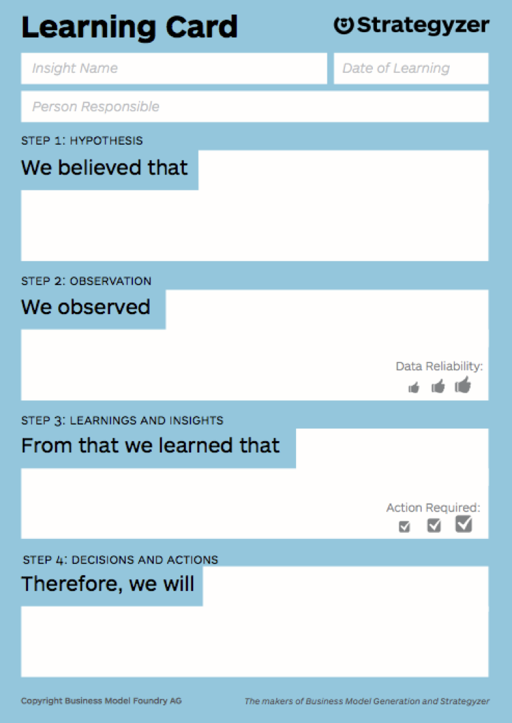
Aprende de tu compañer_:
Muestra tu prototipo. Toma nota .
Toma notas de los aprendizajes.
Kit de superviviencia
Karla Arriaga
Que un doctor es suficiente para sobrevivir una apocalipsis de enfermedad.
Que no es posible que un doctor pueda solucionar todas las necesidades básicas de un humano
que se necesitan más cosas para poder sobrevivir
Agregar las cosas que vimos necesarias para poder sobrevivir.
Retro de tu prototipo rápido

Slide 6
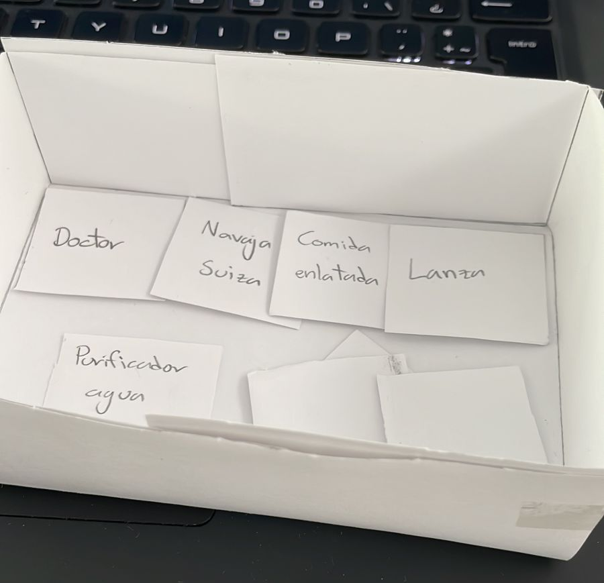
Coloca aquí una foto de tu primer prototipo rápido.
Construye tu propuesta

Slide 7
Aprende de tu compañer_:
Muestra tu dibujo. Toma nota y, al concluir llena la tarjeta de aprendizaje.
Kit de superviviencia
Francisco Olea
Que con agregar una navaja suiza, comida enlatada, purificador de agua y una lanza es suficiente.
ver si estos artefactos pueden solucionar las necesidades básicas humanas
Ver como se pueden solucionar las necesidades básicas y si estos artefactos pueden hacer esa función.
Si estos artefactos son capaces de solucionar todas las necesidades básicas de un humano
Retroalimentación de tu idea en una servilleta

Slide 8
Aprende de tu compañer_:
Muestra tu prototipo. Toma nota .
Toma notas de los aprendizajes.
Kit de superviviencia
Francisco Olea
Que con agregar una navaja suiza, comida enlatada, purificador de agua y una lanza es suficiente.
Que estos productos no solucionan todas las necesidades básicas
Que es necesario agregar otros productos que puedan solucionar los problemas faltantes
Agregar otros productos como radio, arco de caza, med kit y un arma con silenciador.
Retro de tu prototipo rápido

Slide 9
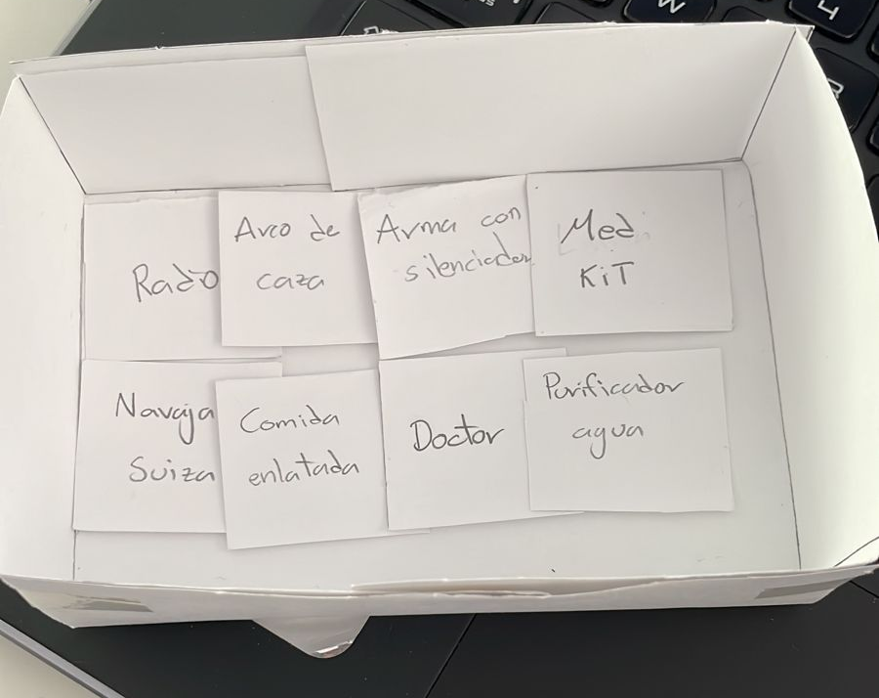
Coloca una foto, o más, de tu propuesta final.
El kit para el fin del mundo de: (coloca aquí el nombre de tu compañer_)

Slide 10
